Slide 1
Краевое государственное бюджетное учреждение для детей-сирот и детей, оставшихся без попечения родителей, оказывающее социальные услуги, «Барнаульский центр помощи детям,
оставшимся без попечения родителей, №1»
«Организация работы по подготовке воспитанников к самостоятельной жизни в учреждении для детей- сирот и детей, оставшихся без попечения родителей, в предвыпускном периоде»
Руш Наталья Владимировна,
педагог-психолог КГБУ «БарнЦПДОБПР №1»

Slide 2
Правовая основа деятельности
по разработке и принятию программы
«Подготовка воспитанников центра помощи детям, оставшимся без попечения родителей, к самостоятельной жизни»
1.Гражданский кодекс Российской Федерации.
2.Семейный кодекс Российской Федерации.
3.Федеральный закон от 24 июня 1999 г. № 120-ФЗ "Об основах системы профилактики безнадзорности и правонарушений несовершеннолетних«.
4.Федеральный закон от 24 июля 1998 г. N 124-ФЗ "Об основных гарантиях прав ребенка в Российской Федерации«.
5.Федеральный закон от 21 декабря 1996 г. N 159-ФЗ "О дополнительных гарантиях по социальной поддержке детей-сирот и детей, оставшихся без попечения родителей«.
6.Закон Российской Федерации от 19 апреля 1991 г.
N 1032-1 "О занятости населения в Российской Федерации".
7.Постановление Правительства РФ от 24.05.2014 № 481 «О деятельности организаций для детей-сирот и детей, оставшихся без попечения родителей, и об устройстве в них детей, оставшихся без попечения родителей».

Slide 3
Цель:
Формирование самостоятельной, деятельной, развивающейся, здоровой личности, способной к успешной социализации в обществе и активной адаптации.
Задачи:
Формирование культуры межличностных и социальных отношений.
Формирование навыков здорового образа жизни.
Формирование социально-бытовых умений и навыков.
Формирование социальных навыков и профессиональных намерений.
Основные направления:
1. Гигиена, спорт и здоровый образ жизни.
2. Культура поведения и азбука общения.
3.Труд и профессиональное самоопределение.
4. Правовая культура и полезная экономика.
5.Учреждения и организации города. Формы обращения.
6. Жилище, одежда, обувь, питание.
7. Подготовка к семейной жизни.

Slide 4
Срок реализации программы - 3 года, она рассчитана на систематические занятия в группе, по 1 занятию (30 – 40 мин.) два раза в неделю.
Ежегодная продолжительность обучения 72 занятия в год.
Занятия рассчитаны на три основные возрастные группы детей:
воспитанники 7 – 10 лет;
воспитанники 11 - 13 лет;
воспитанники 14 –18 лет.

Slide 5
Содержание деятельности:
1.Гигиена, спорт и здоровый образ жизни.
Основная задача – овладение детьми знаниями, умениями и навыками самообслуживания, труда по уходу за собой, за своим жилищем; знакомство со здоровым образом жизни.
2.Культура поведения и азбука общения.
Раздел предусматривает знакомство с формами общения, обращения, как культурно разговаривать по телефону, как вести себя в общественных местах, с этикетом.
3.Труд и профессиональное самоопределение.
В этом разделе идет знакомство воспитанников с бытовыми приборами, с домашним трудом, с различными видами труда в обществе, разнообразием профессий.

Slide 6
Содержание деятельности:
4.Правовая культура и полезная экономика.
Раздел направлен на изучение законов, даются элементарные экономические знания.
5.Учреждения и организации города. Формы обращения.
Раздел направлен на получение знаний о предприятиях и учреждениях города, которые призваны помочь в успешной адаптации выпускника центра помощи детям в социуме; формирование умений пользоваться услугами предприятий службы быта, торговли, связи, транспорта, медицинской помощи.

Slide 7
Содержание деятельности:
6.Жилище, одежда, обувь, питание.
Задача этого раздела – назначение жилища, одежды, обуви. Знакомство с кулинарией.
7.Подготовка к семейной жизни.
В этом разделе воспитанники знакомятся с историческими традициями семейных отношений, современными взглядами на семью, основами семейного права. Ведущим методологическим подходом является личностно-ориентированный подход. Раздел предусматривает изучение навыков общения “мальчик-девочка”, “юноша-девушка”; решение психологических проблем молодой семьи.

Slide 8
Каждое направление содержит необходимое число тем, некоторые из них повторяются на протяжении трех лет. Ребенок, находясь в учреждении, проходит их трижды: в младшем возрасте - в простой, доступной форме и в среднем, старшем - более подробно.
Работа по данной Программе происходит на предварительно спланированных целенаправленных занятиях. Закрепление материала происходит с каждым ребенком по индивидуальным планам.
Формы проведения занятий: беседа, рассказ, инструктаж, занятия в игровой форме (викторина, конкурсы, ролевая игра и т.д.), практические занятия, экскурсии и т.д..

Slide 9
Представленная программа в нашем учреждении апробирована.
Выпускники, которые жили в нашем Центре 3 года и более прошли полный курс программы, они более подготовлены к выпуску, имеют знания, практические навыки.
И поэтому во время заполнения индивидуальной карты итоговой оценки уровня социализированности выпускника мы можем сделать выводы о нуждаемости его в поститернатном патронате в третью и четвертую очередь.

Slide 10
С учащимися 9 классов в предвыпускной период разработан план специальных дополнительных занятий с выпускниками по подготовке к самостоятельной жизни.
Он включает в себя:
мастер-классы по приготовлению пищи,
мероприятия «Как планировать бюджет», «Защита жилищных прав», «Устройство на работу», «Молодое материнство», «Об образовании», «Медицинское обслуживание», «О документах».
При выпуске из Центра подросткам выдаются буклеты по данным темам.

Slide 11
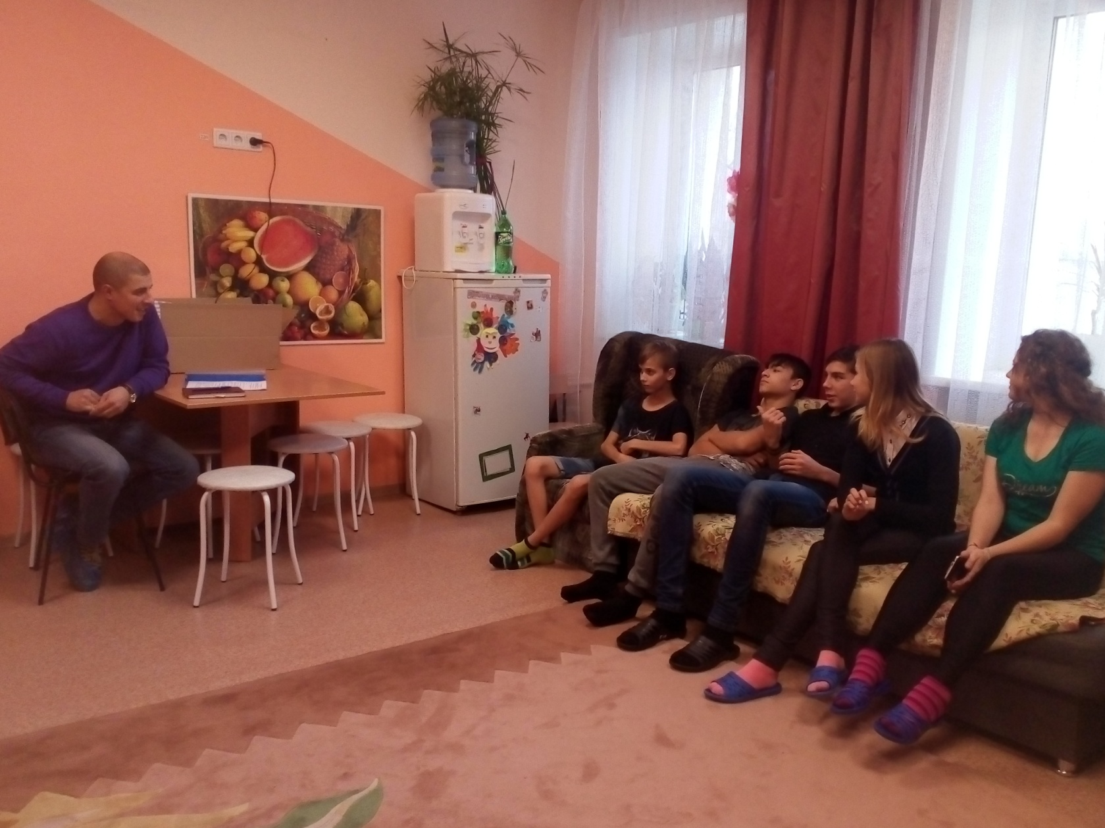
Занятие: «Плохой» - «хороший» поступок в общении» (обсуждение ситуации).

Slide 12
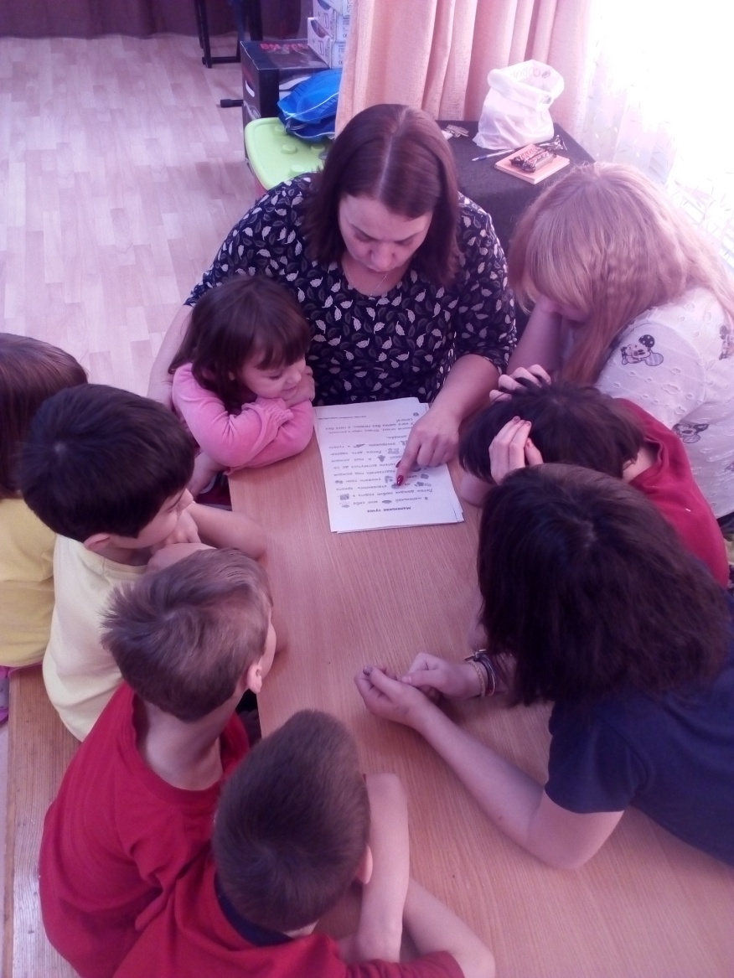
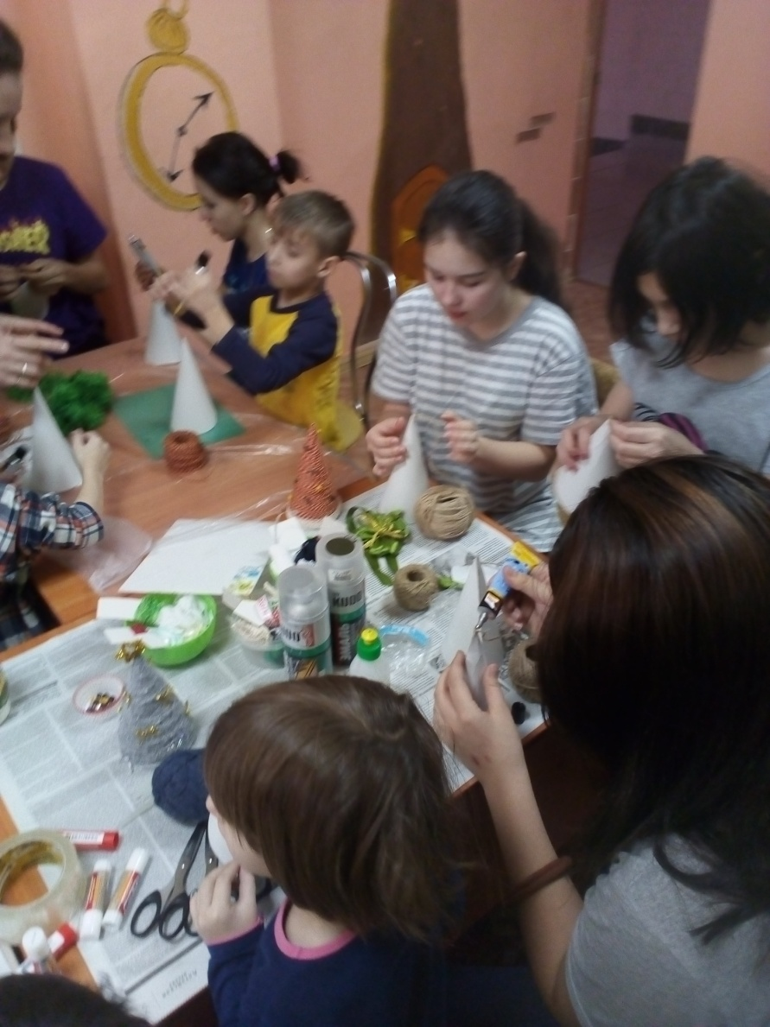
Практические занятия:
«Формы поздравления.
Поделки своими руками для друзей».
«Формы обращения с просьбой, вопросом к старшим»

Slide 13
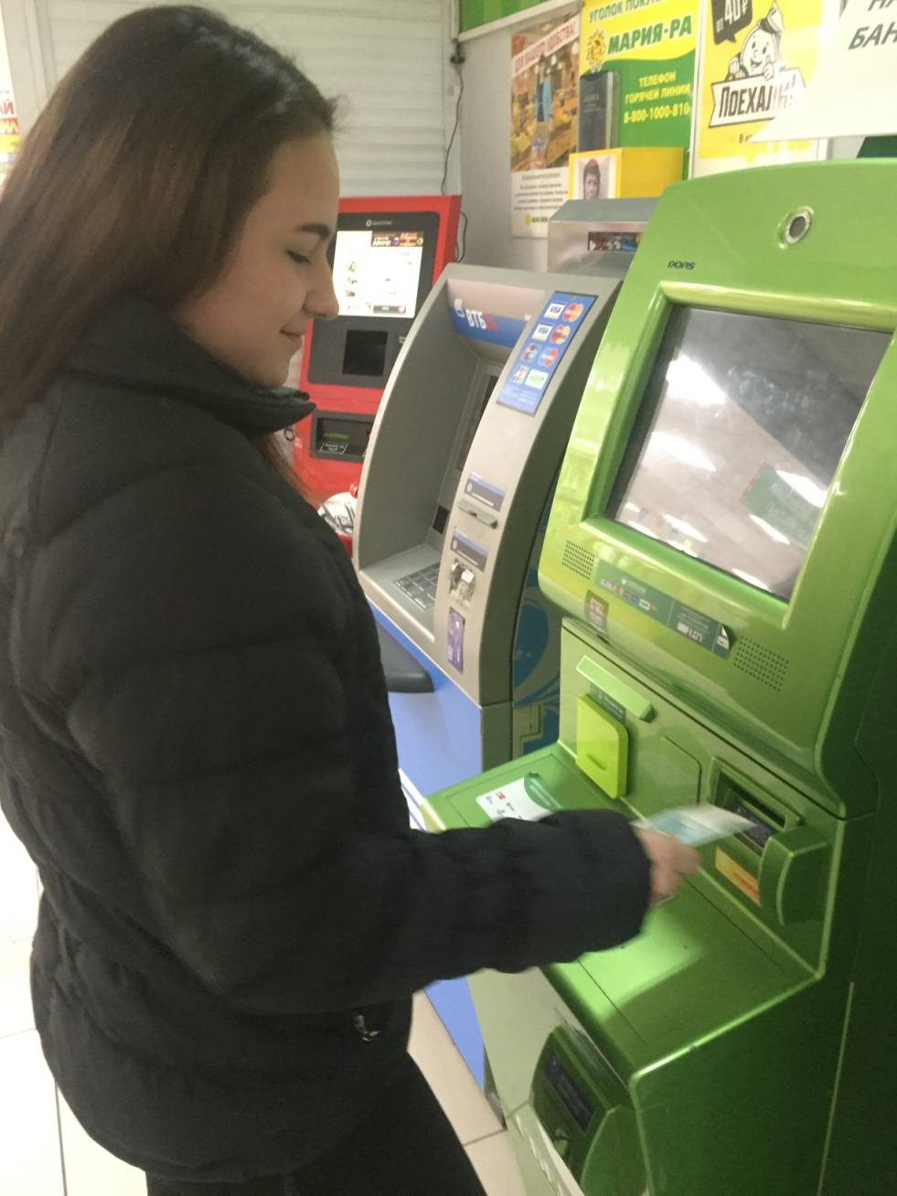
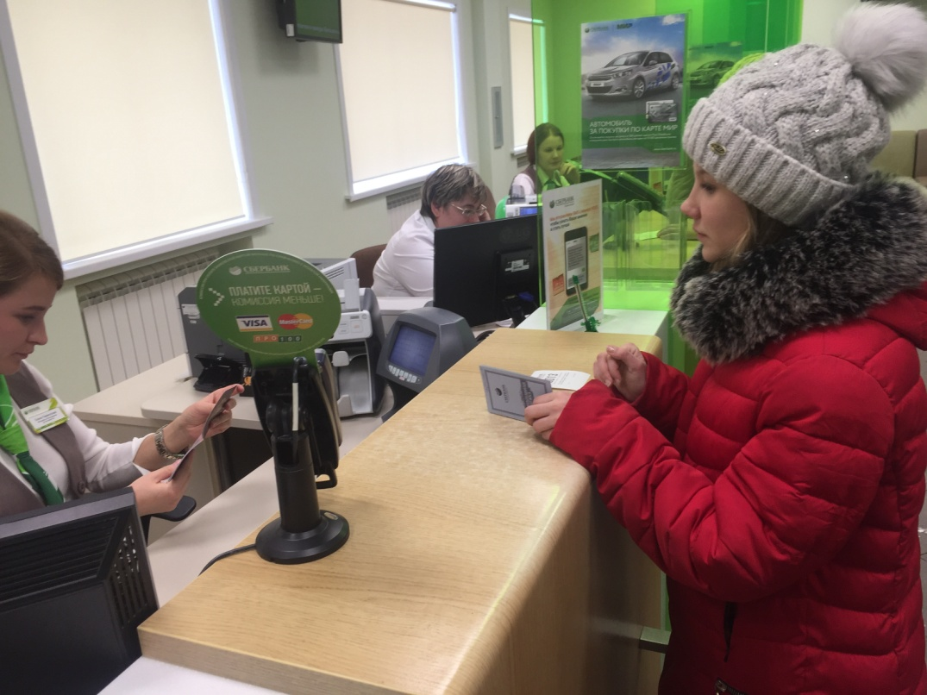
Практические занятия:
«Сбербанк. Его назначение».
(Запись дохода в сберкнижку)
«Как пользоваться
банкоматом Сбербанка».

Slide 14
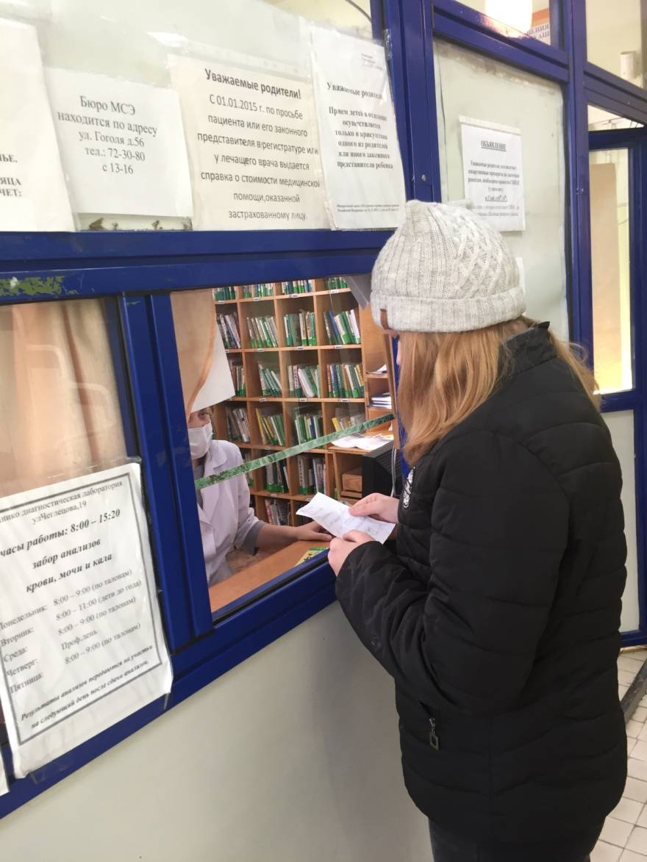
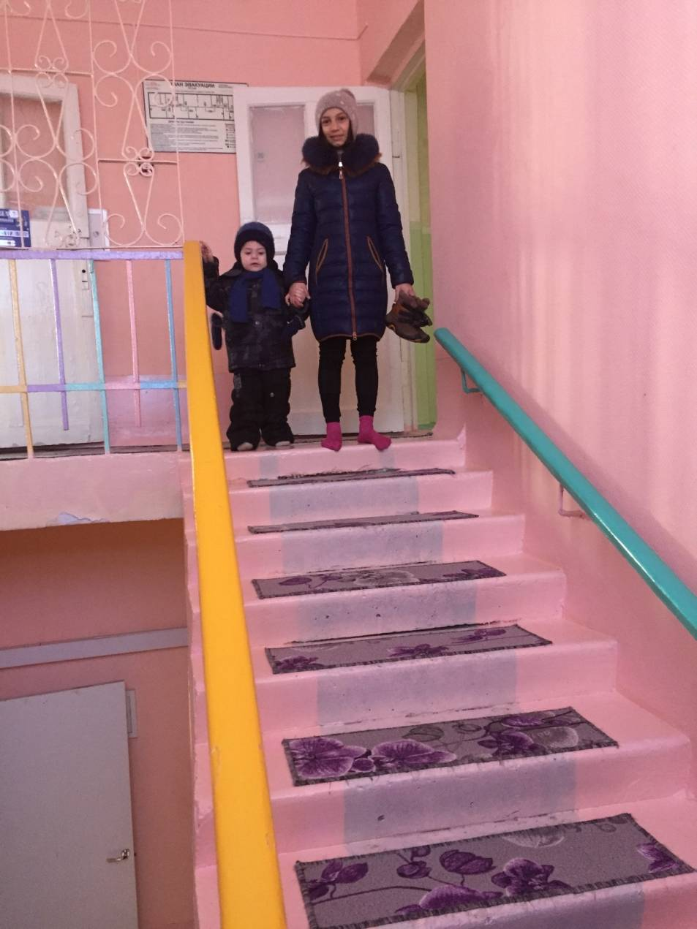
Практические занятия:
«Как забрать ребенка из детского сада»
«Поликлиника. Как записаться
к врачу в регистратуре»

Slide 15
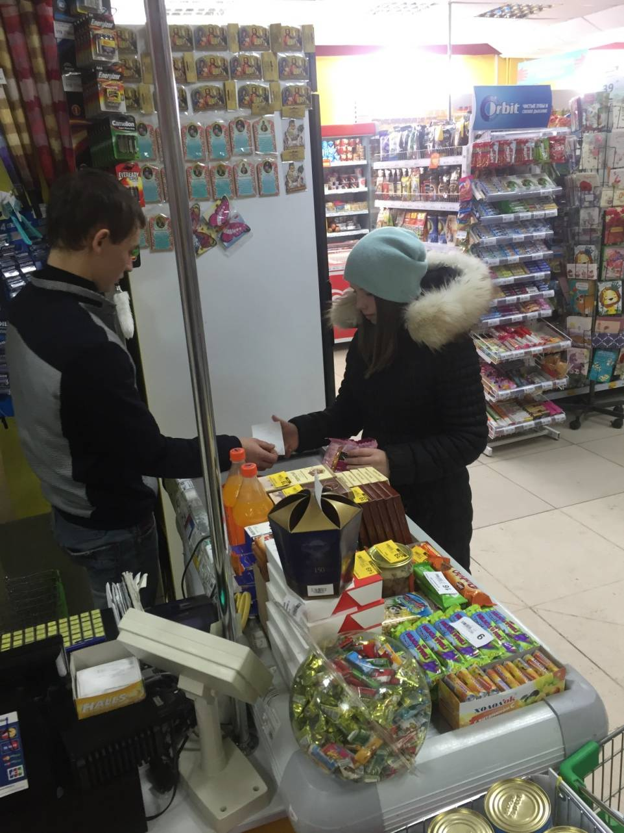
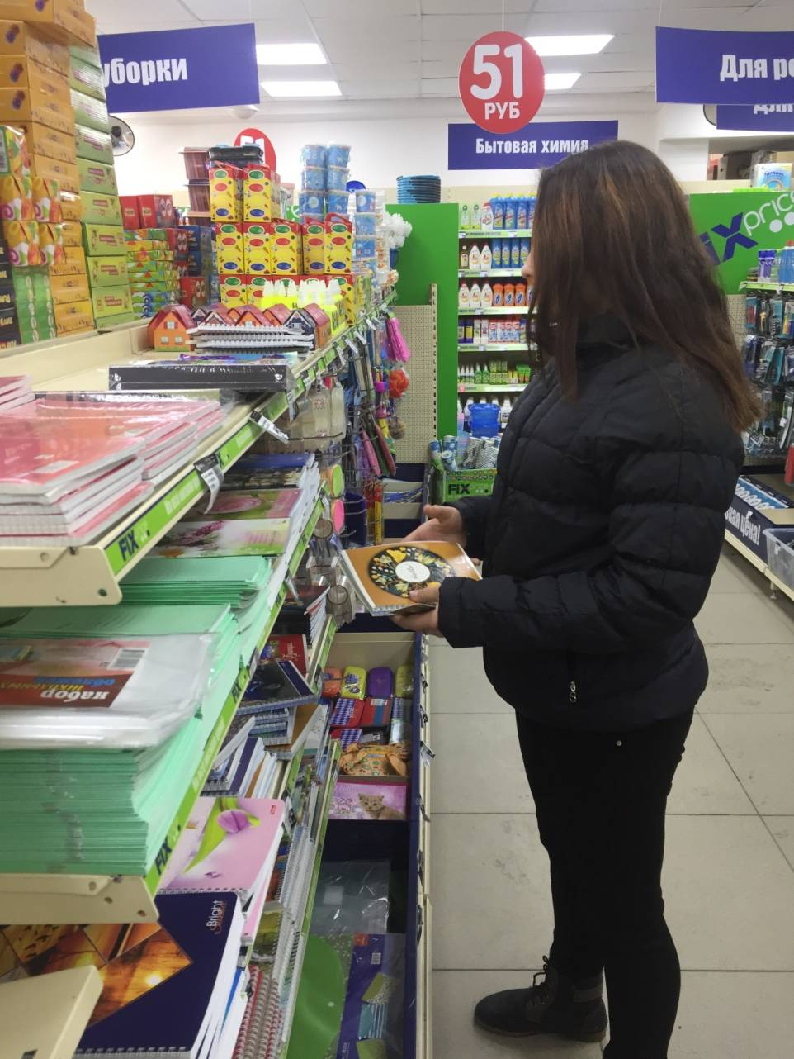
Практическое занятие «Порядок приобретения товаров в магазине»

Slide 16
Все материалы семинара будут размещены на сайте КГБУ «Барнаульский центр помощи детям, оставшимся без попечения родителей, №1»
по адресу: http://priyut.edu22.info/
в разделе «Методическая площадка»

Slide 17
СПАСИБО ЗА ВНИМАНИЕ!

